Slide 1
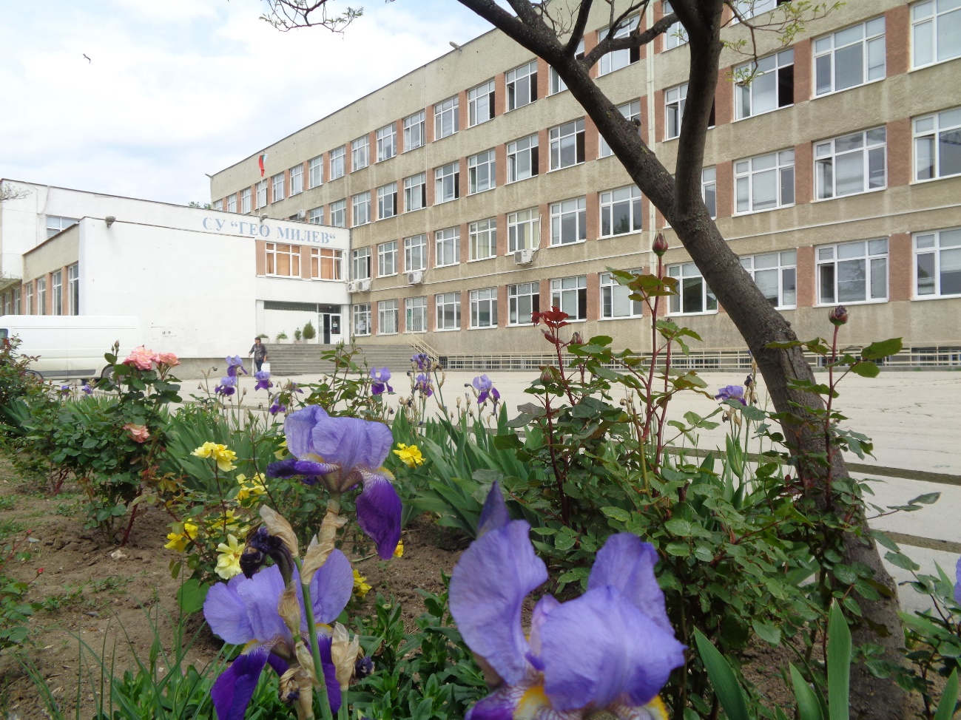

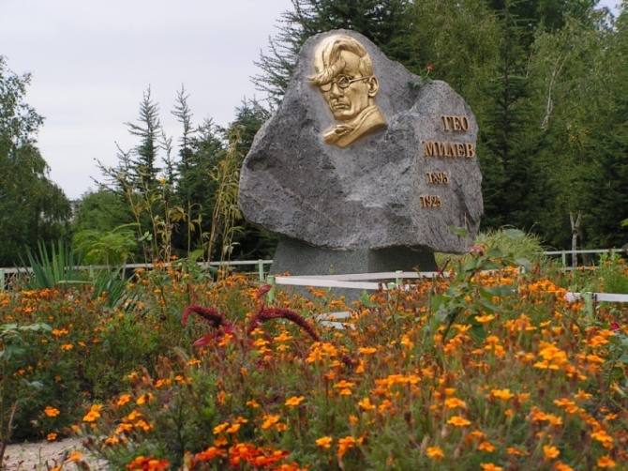
СРЕДНО УЧИЛИЩЕ
„ГЕО МИЛЕВ“-ВАРНА

Slide 2

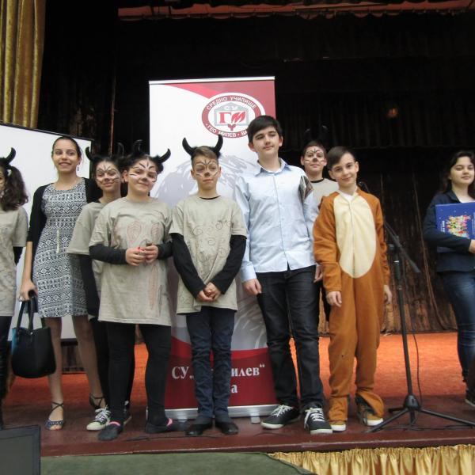
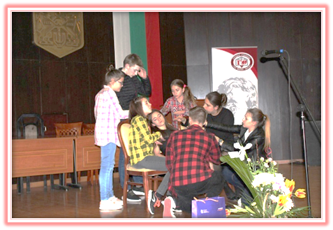
Използване на методите на театралната педагогика в обучението по чужди езици
Подобряване качеството на образование и обучение чрез творчески театрални техники и постигане на трайни знания на учениците по два чужди езика
руски, английски или немски език
Ученици включени в иновацията – V, VI, VII клас
Театрален час в учебните програми по чужди езици - 1 път месечно

Slide 3
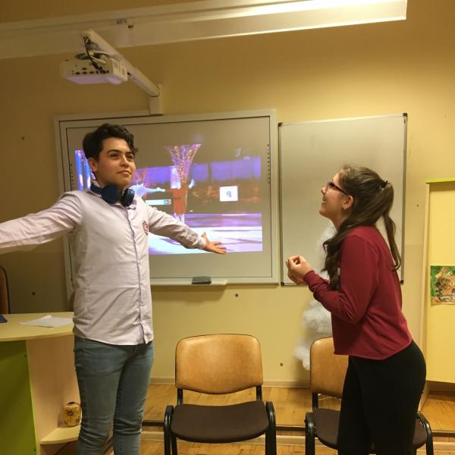
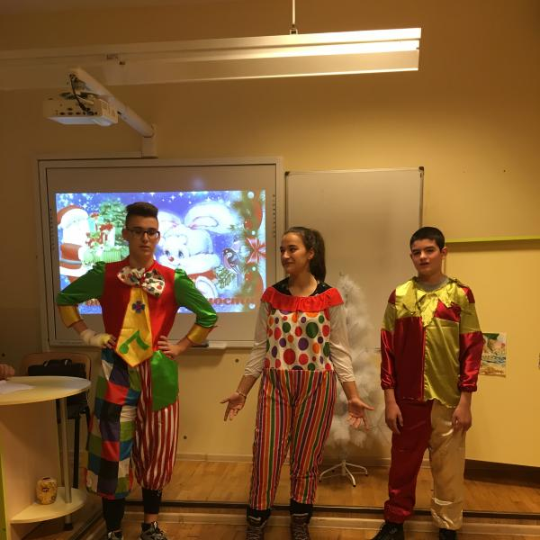
Театралните техники
Ефективен творчески метод за усъвършенстване на комуникативните умения на роден и чужд език
Развиване на речта, логиката и въображението
Образователен инструмент за познавателното, социално и емоционално развитие на учениците
Променя се традиционната връзка учител - ученик
Провокира се мултиинтелигентността и различните стилове за учене на всеки ученик
Изгражда се среда на доверие, екипност, откривателство и творческо изследване
Учениците са мотивирани да изучават чужд език и по-уверени при неговото използване

Slide 4
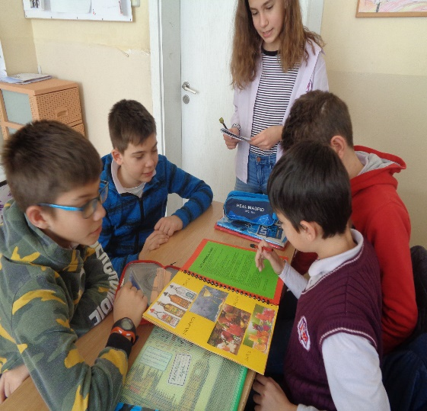
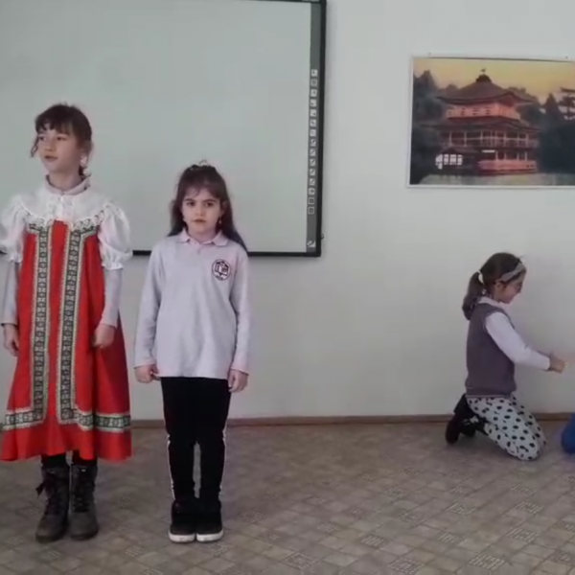
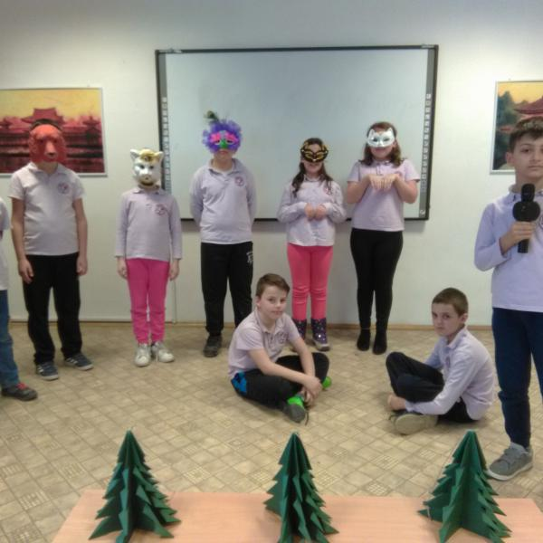
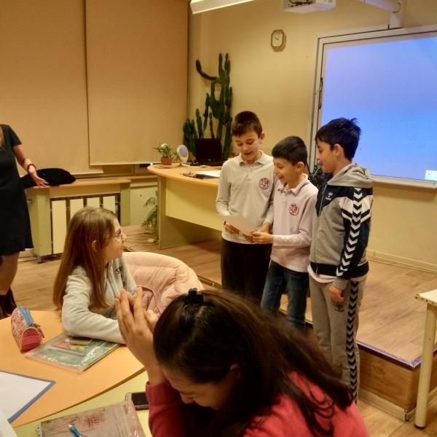
Театрални етюди
Творчески и театрални задачи

Slide 5
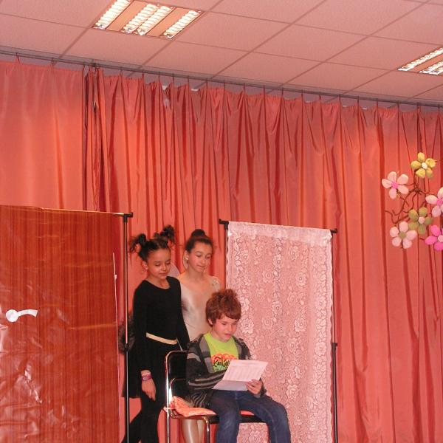
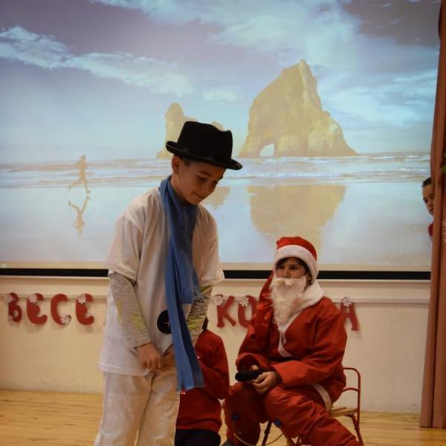
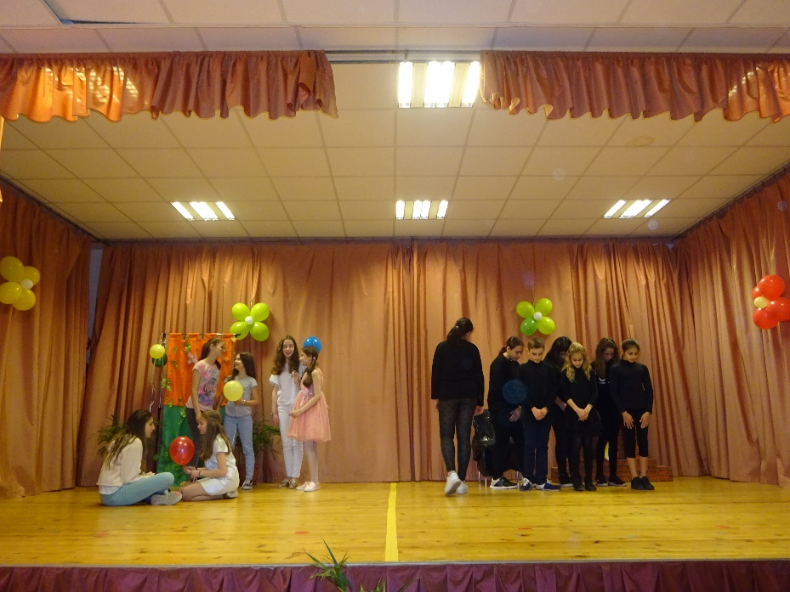
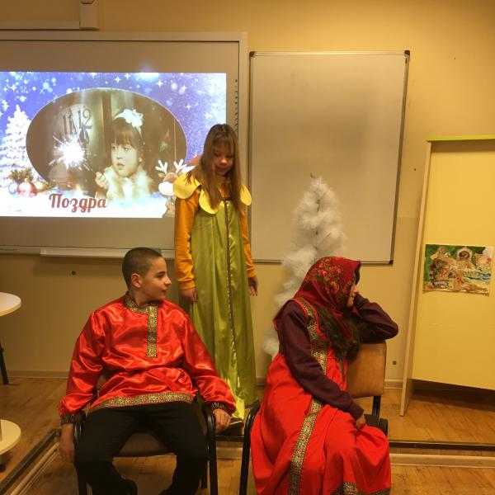
Игрови техники
      Театрални импровизации
Мини театрални спектакли

Slide 6
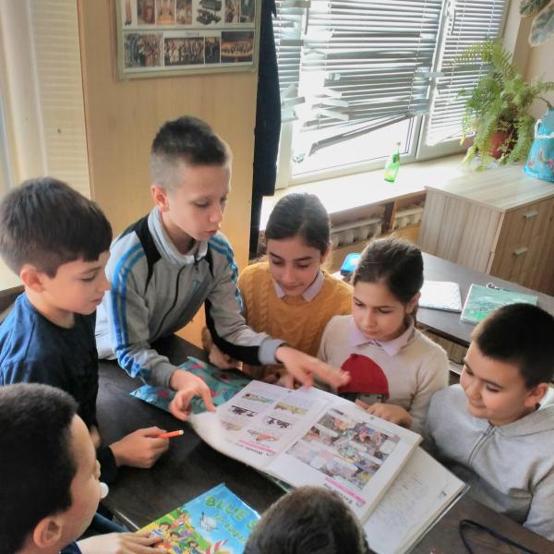
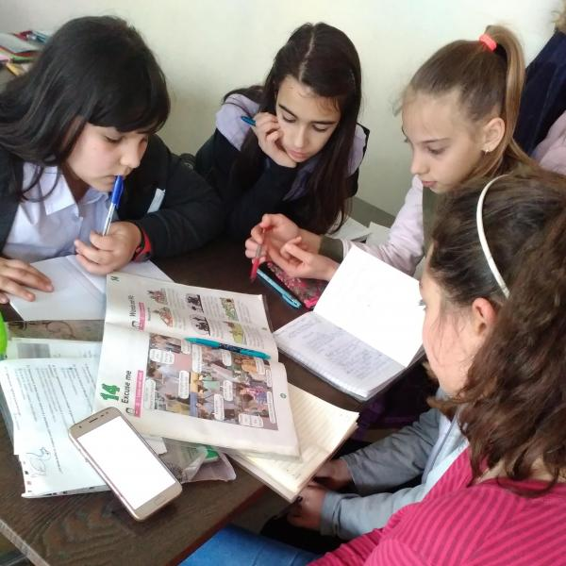
Учениците показват интерес и мотивация
да участват активно в учебния процес
Насърчава се взаимодействието
ученик-ученик
Развиват се нови умения за общуване и екипност
Учениците изразяват свободно своята
емоционалност и мнение
  Процесът на обучение е по-лек и интересен
Увеличава се лексикалния запас
Постигат се трайни знания по два чужди езика
Вниманието на учениците е изцяло ангажирано

Slide 7
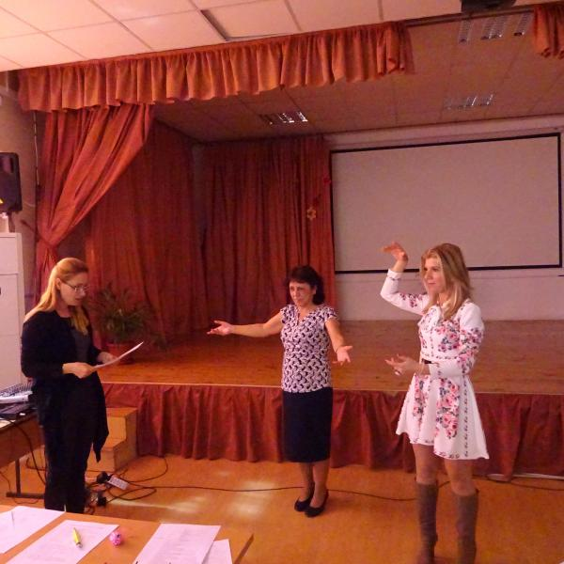
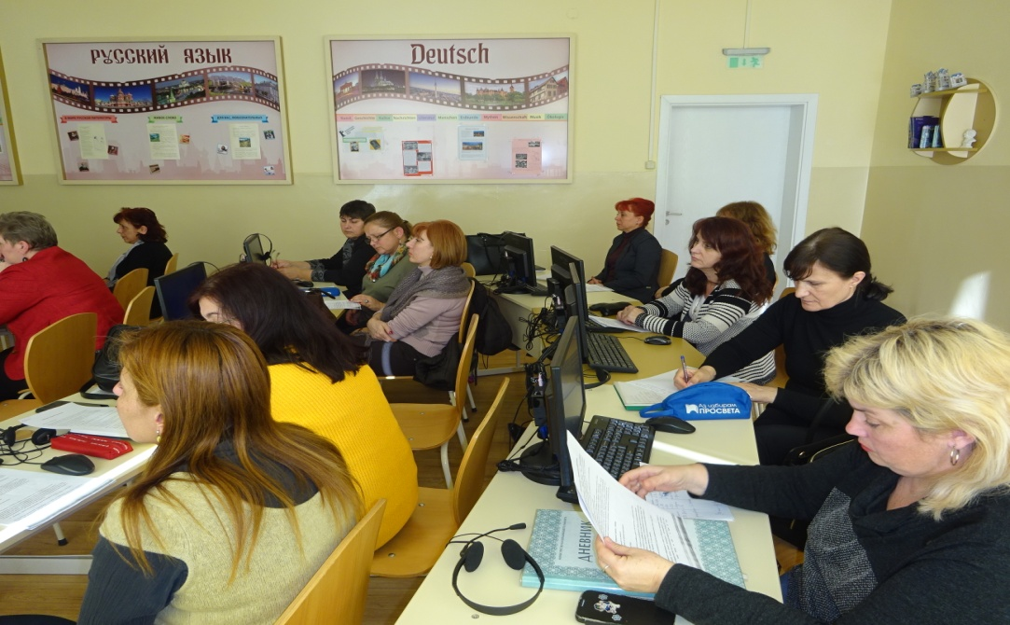
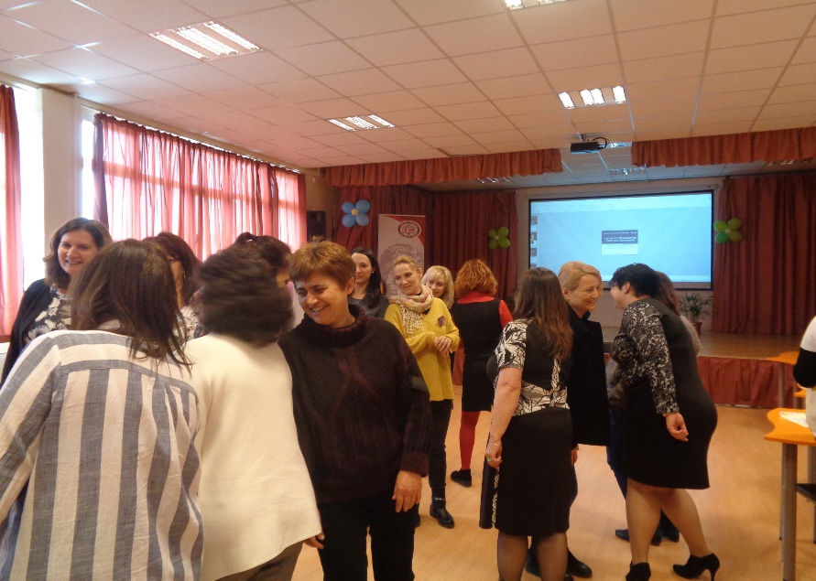
Майсторски класове
Иновативни методи и творчески театрални техники в обучението по чужди езици
Техники за стимулиране на логическото мислене, въображение и паметта на учениците
Творчески задачи в обучението по чужди езици

Slide 8
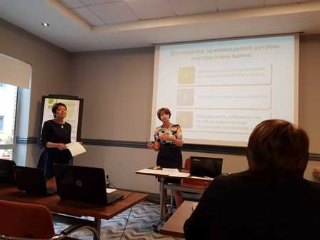
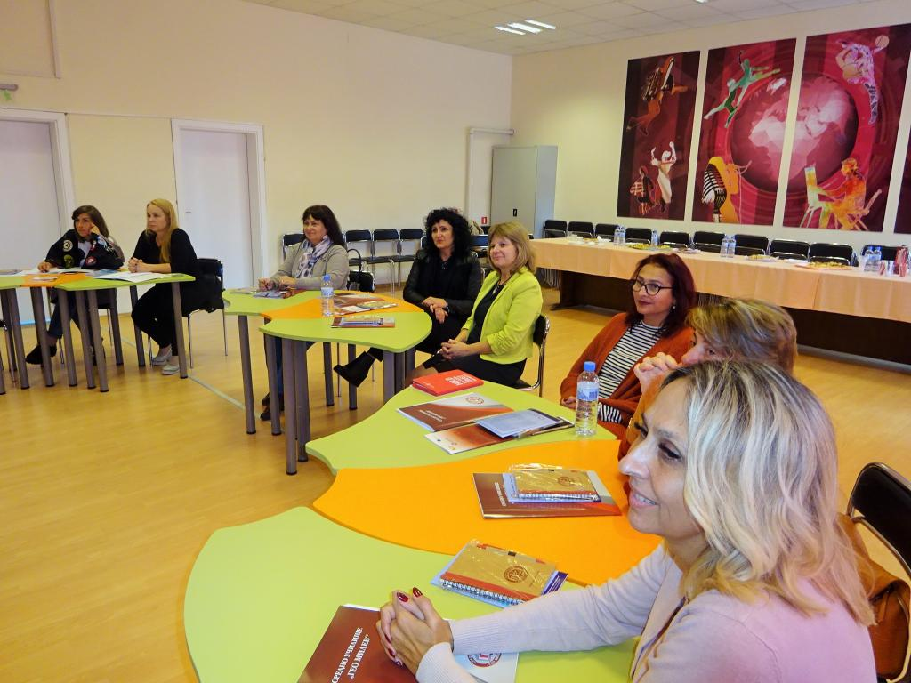
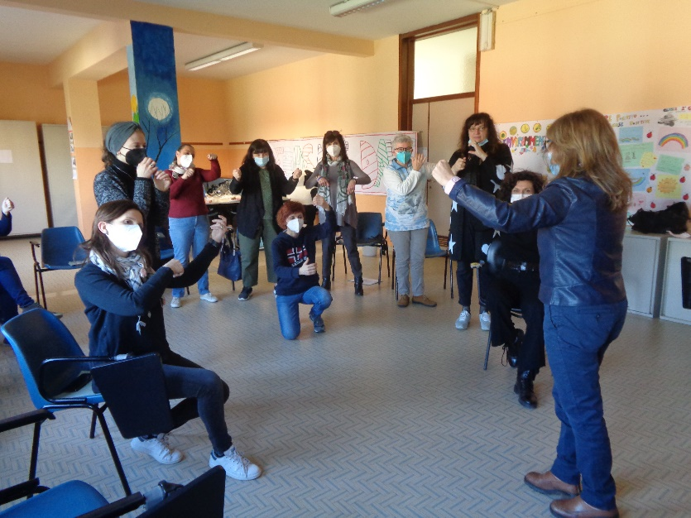
Семинар на тема “Образователната функция на театъра в уроците по руски език като чужд- елементи от реалния живот” – гр.Дъблин, Ирландия
Майсторски класове по покана на Ирландската асоциация на преподавателите по руски език
Иновации в действие – споделяне на иновативното използване на театрални и творчески дейности с колеги от България
        „Обучението по чужд език на сцената на театъра“- театрално ателие с учители от Пиаченца, Италия

Slide 9
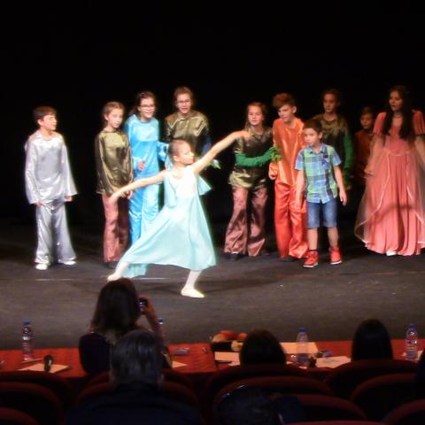
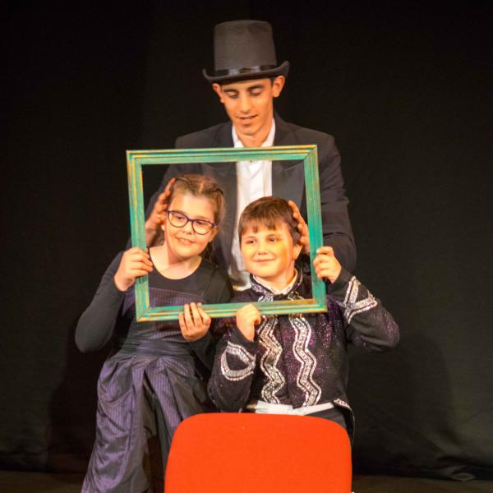
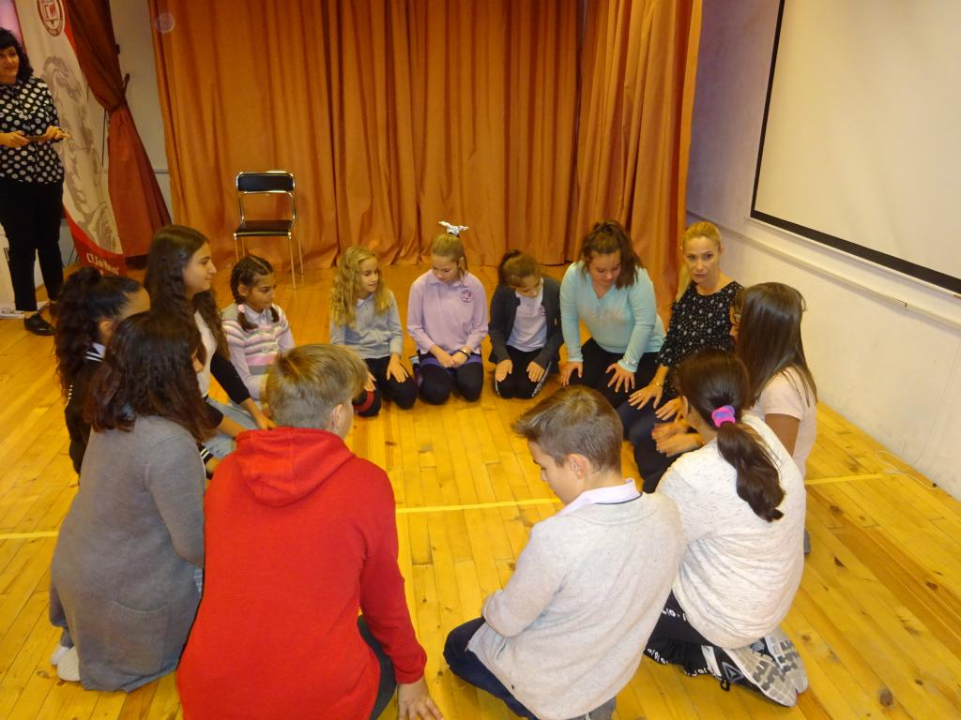
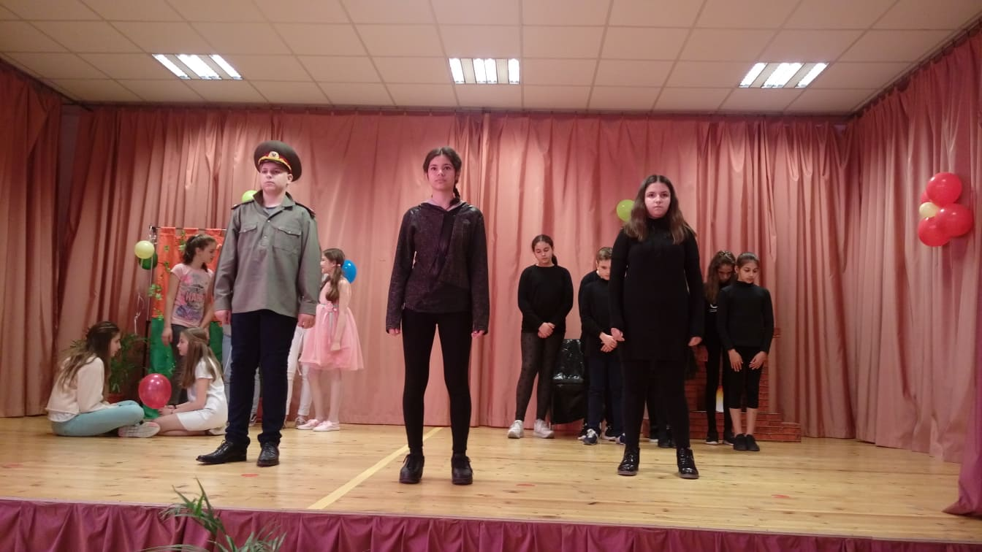
Извънкласни театрални форми
      Театрално студио на английски език "Летящата класна стая“
Театрална група на руски език "Синяя птица"
Театрална група на английски език "Време е за приказка!"“
Клуб ”Интерактивни немски игри и CLIL”

Slide 10
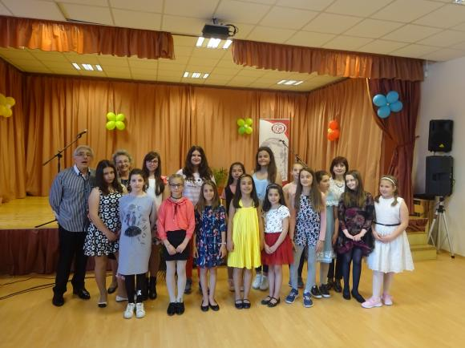
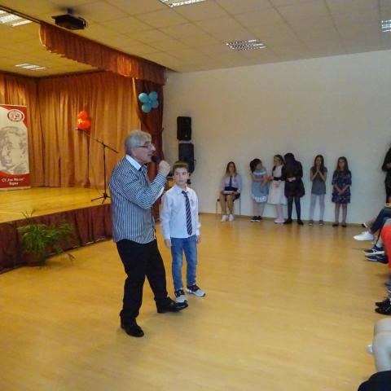
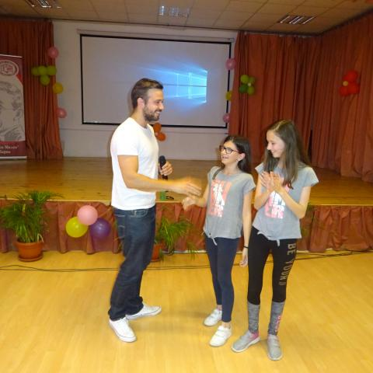
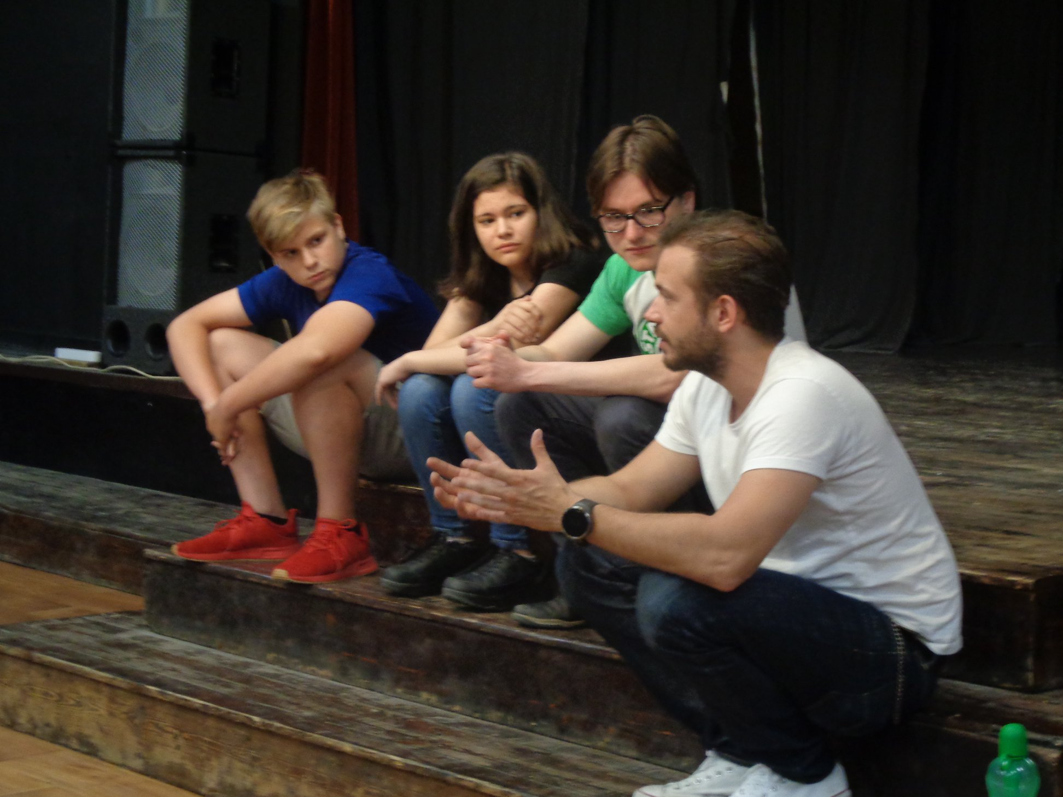
Осъществена връзка между театрална и други видове дейности в педагогическия процес
Майсторски клас с композитора Хайгашот Агасян
Творческа среща с актьора Александър Алексиев

Slide 11
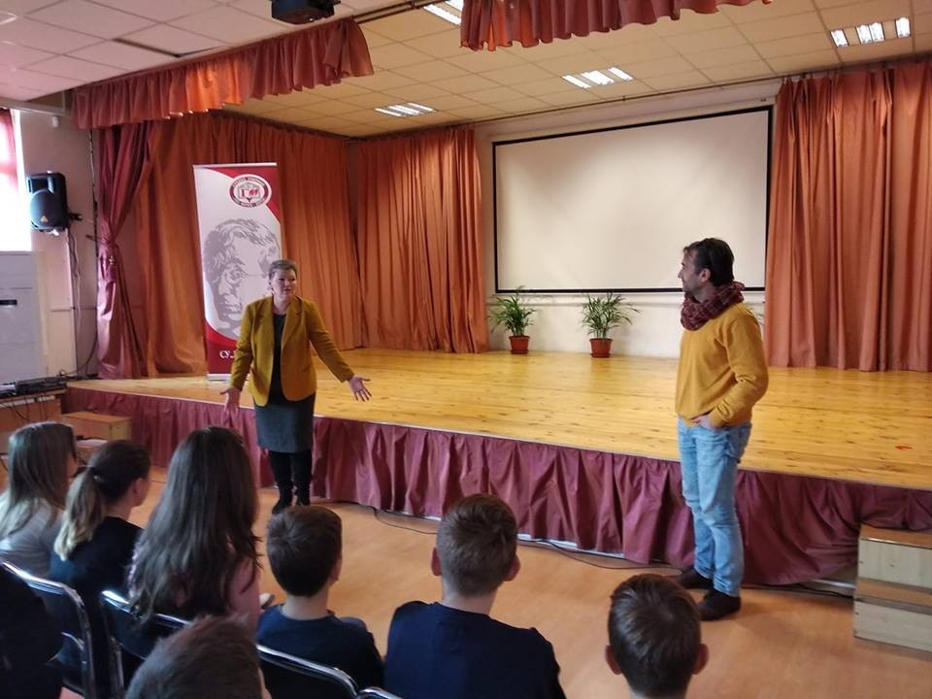
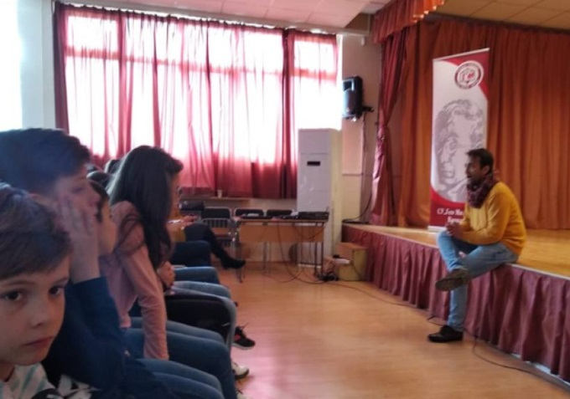
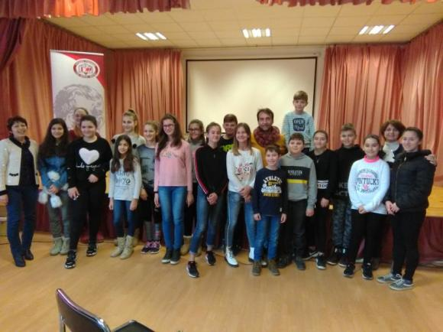
Майсторски клас
с актьора Стоян Радев
„Театърът като учебно помагало”.

Slide 12
гр.Варна бул. „Република” №124 А e-mail: sou_g.milev@abv.bg web page: www.geomilev.info

